Slide 1

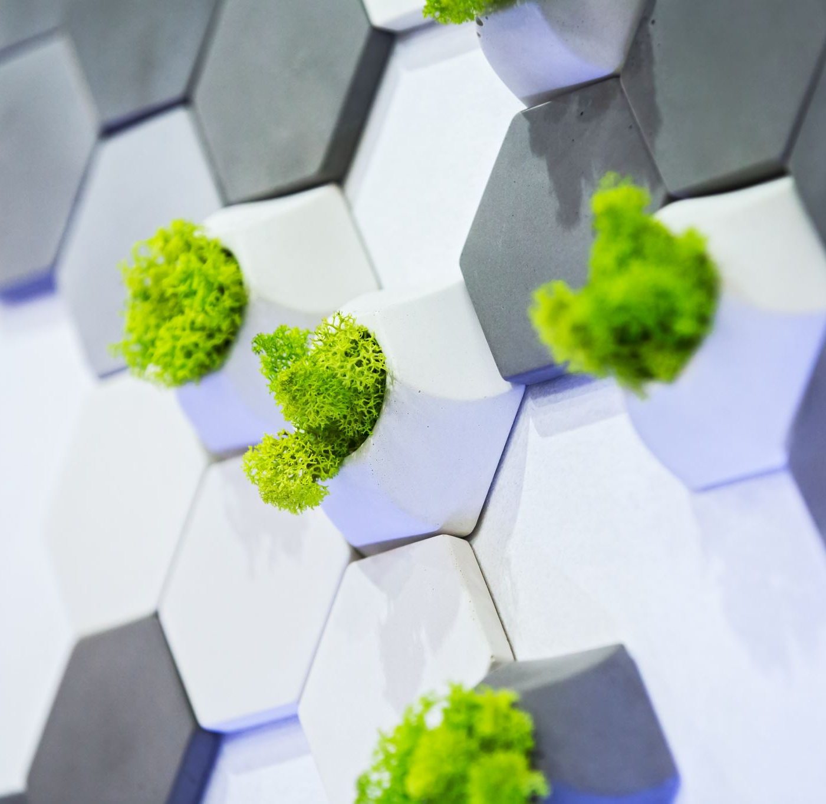
Application pour Smart Garden
Ander PICIURA et Thomas DAVID
10/01/2025

Slide 2

Sommaire
Présentation
Contexte
Modèle
Architecture
Technologies
Avancement
Obstacles
Finalité de l’application

Slide 3
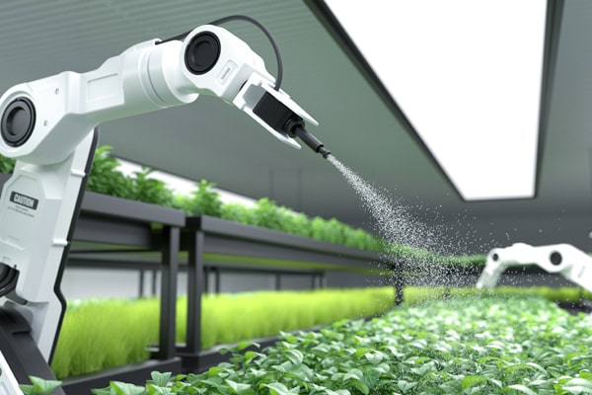
I- Présentation
1) Contexte : Suivi d’un Smart Garden pour automatisation

Slide 4
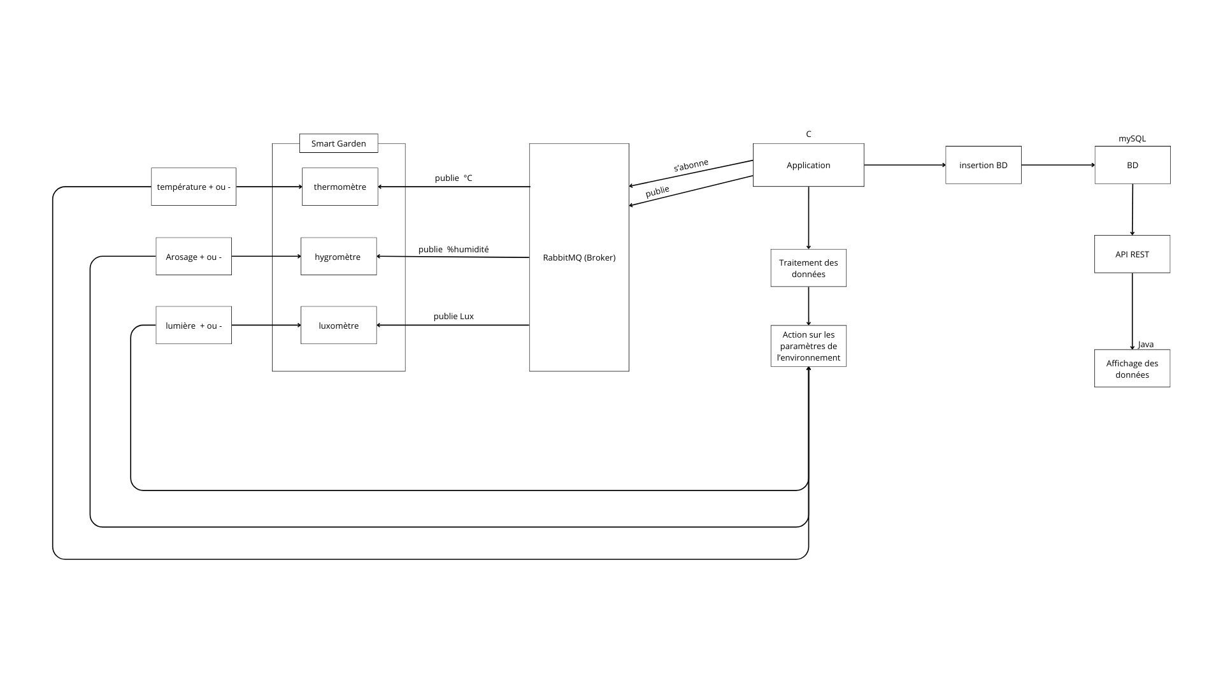
2) Modèle

Slide 5
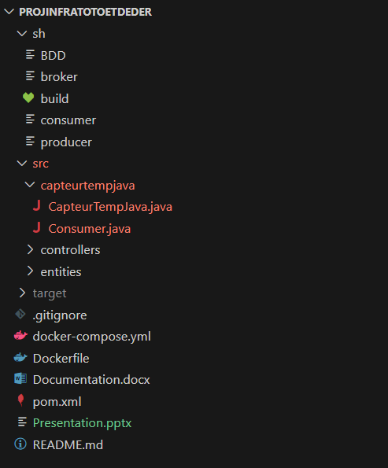
3) Architecture

Slide 6



4) Technologies
Capteurs : fichiers JAVA
Broker : RabbitMQ
Application : JAVA
Base de données : SQL sur Docker
API : REST

Slide 7

II- Avancement
Obstacles
Prise en main des technologies nouvelles
Manque de temps

Slide 8
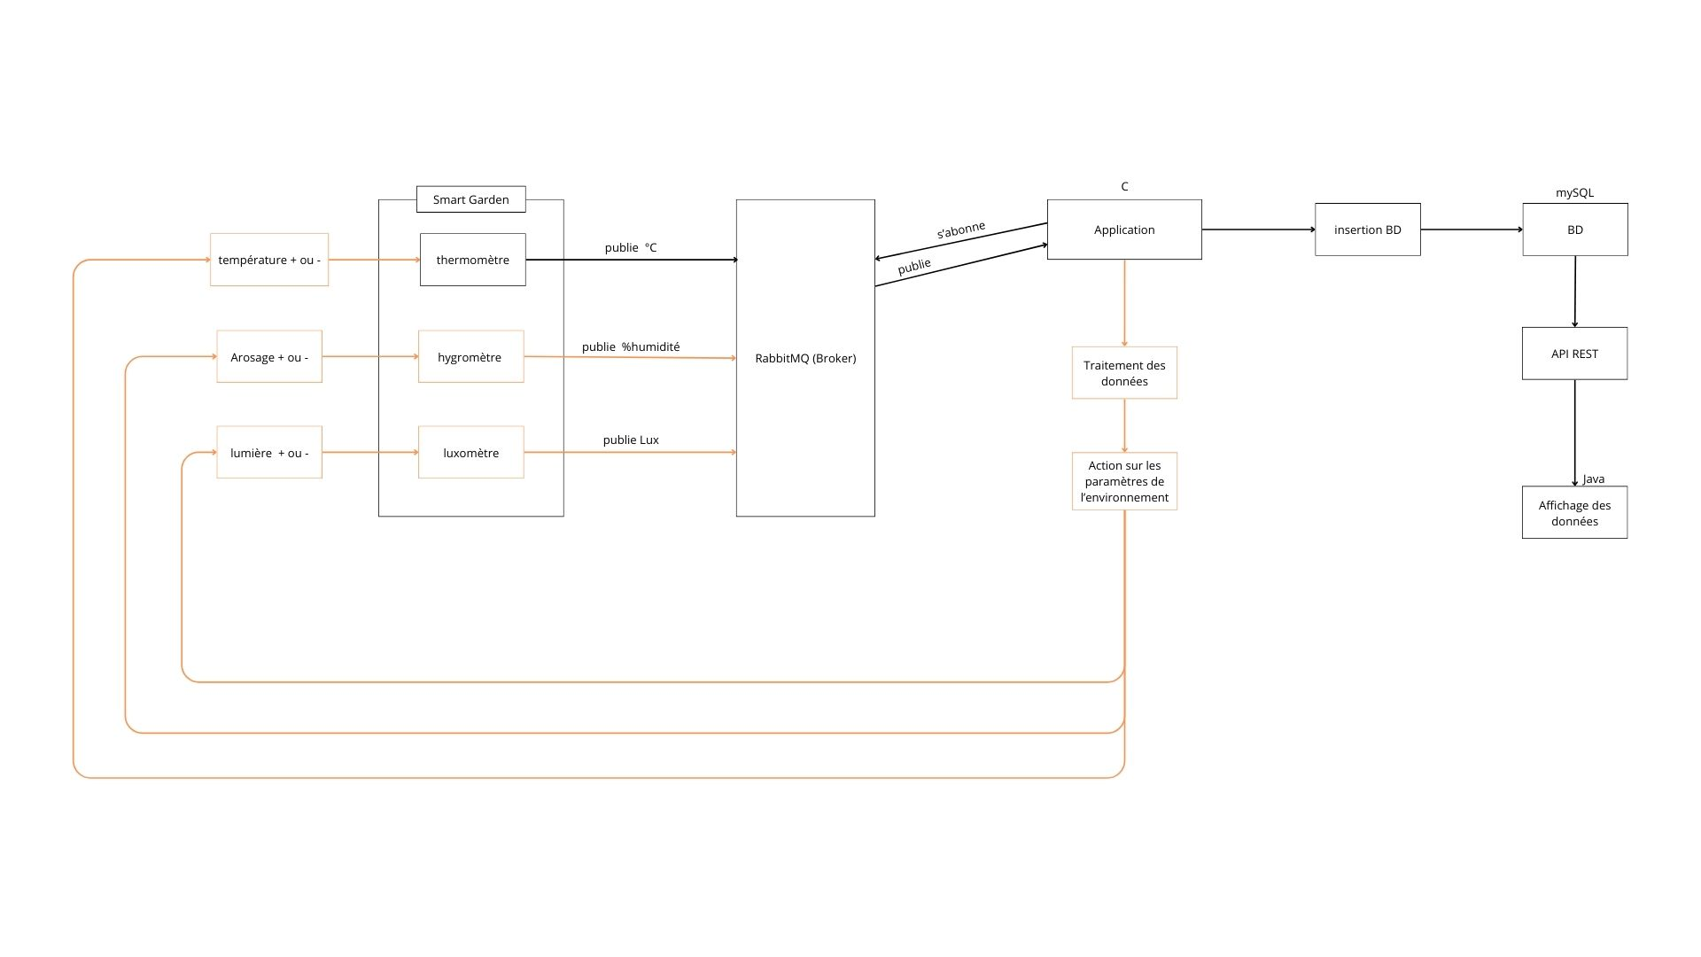
2) Finalité
Absence de certaines fonctionnalités prévues initialement
Fonctionnalités principales implémentées

Slide 9
Modèle de l’application terminée

